Slide 1












Lịch sử
Bài 11:
Ôn tập: Hơn tám mươi năm chống thực dân Pháp xâm lược và đô hộ
(1858 – 1945)

Slide 2
Nhớ lại các mốc thời gian, sự kiện lịch sử giai đoạn 1858 đến 1945.
1
Mục Tiêu
2
Nhớ lại ý nghĩa sự kiện lịch sử giai đoạn 1858 đến 1945.

Slide 3
1
KHỞI ĐỘNG
Notes:
Trả lời đúng để thu thập sung cho bộ đội ta

Slide 4



Ai là người đọc bản Tuyên ngôn độc lập?
CÂU1
A
C
Vua Bảo Đại
Hồ Chí Minh
B
D
Trường Chinh
Trần Phú
Notes:
Bấm shape câu hỏi ra cây súng

Slide 5

Từ khi thực dân Pháp xâm lược nước ta, nhân dân ta đã không ngừng đấu tranh nhằm mục đích gì?
CÂU2
A
Khôi phục triều đình nhà Nguyễn.
C
Giúp Vua Hàm Nghi.
B
Giành lại độc lập dân tộc.
Thành lập triều đình mới.
D
Notes:
Bấm shape câu hỏi ra cây súng

Slide 6
2
VƯỢT CHƯỚNG NGẠI VẬT

Slide 7
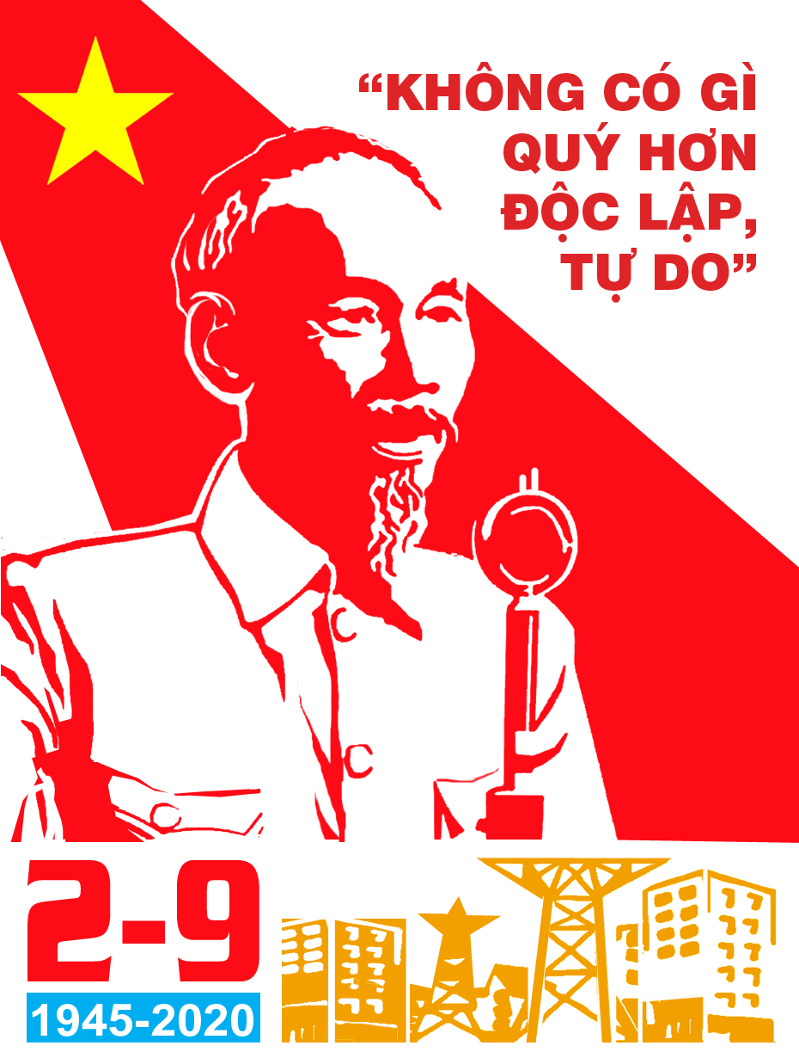
1
2
3
4
5
6

Slide 8

Thực dân Pháp xâm lược nước ta năm:
CÂU1
A
C
1858
1958
B
D
1859
1959

Slide 9

Kể tên những cuộc khởi nghĩa, phong trào chống Pháp tiêu biểu nữa cuối thế kỉ XIX:
CÂU2
- Các cuộc khởi nghĩa của: Trương Định, Hồ Huân Nghiệp, Nguyễn Hữu Huân, Nguyễn Trung Trực,...
- Phong trào Cần Vương.

Slide 10
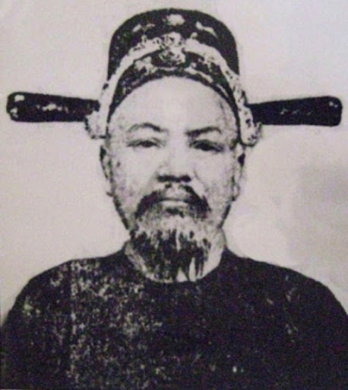
Năm 1885, sau cuộc phản công ở kinh thành Huế, Tôn Thất Thuyết đưa vua Hàm Nghi lên vùng rừng núi Quảng Trị, ra Chiếu Cần vương. Từ đó, bùng nổ một phong trào chống Pháp mạnh mẽ kéo dài đến cuối thế kỉ XIX, gọi là phong trào Cần vương.
Tôn Thất Thuyết

Slide 11

Kể tên những cuộc khởi nghĩa, phong trào chống Pháp tiêu biểu đầu thế kỉ XX:
CÂU3
- Phong trào Đông du của Phan Bội Châu.

Slide 12
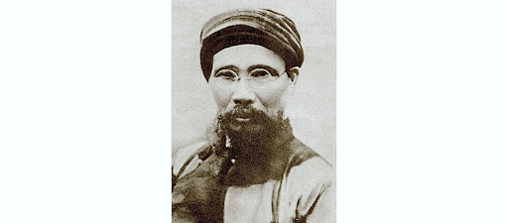
Phong trào Đông du đưa những thanh niên yêu nước sang Nhật. Đào tạo họ có kiến thức về khoa học, kĩ thuật, … Sau đó đưa họ trở về Việt Nam hoạt động cứu nước. Nhưng phong trào đã thất bại vì Pháp đã cấu kết với Nhật và Nhật đã trục xuất những thanh niên yêu nước và Phan Bội Châu về nước. Tuy phong trào Đông Du thất bại nhưng đã đào tạo được nhân tài cho đất nước và cổ vũ tinh thần, lòng yêu nước của nhân dân ta.
Phan Bội Châu
(1867 - 1940)

Slide 13

Ngày thành lập Đảng Cộng sản Việt Nam:
CÂU4
A
C
2/3/1930
3/2/1931
B
D
3/2/1930
2/3/1931

Slide 14
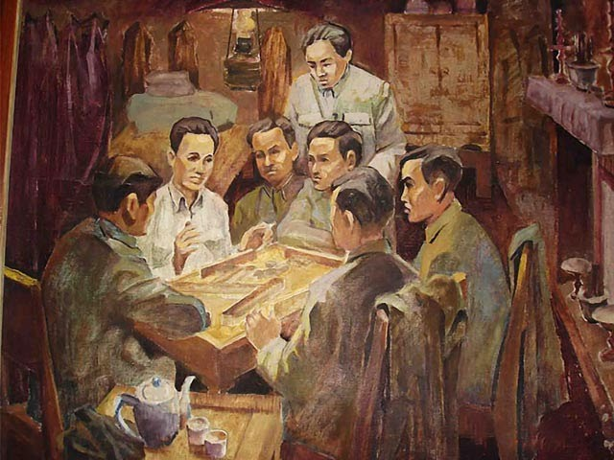
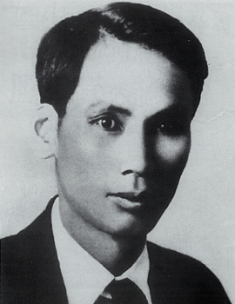
Lãnh tụ Nguyễn Ái Quốc là người thống nhất các tổ chức cộng sản và chủ trì Hội nghị Thành lập Đảng Cộng sản Việt Nam
Đầu xuân 1930 (3/2/1930) tại Hồng Công (Trung Quốc), lãnh tụ Nguyễn Ái Quốc đã hợp nhất các tổ chức cộng sản thành một đảng cộng sản duy nhất, lấy tên là Đảng Cộng sản Việt Nam.

Slide 15

Ngày 19/8/1945 diễn ra sự kiện gì?
CÂU5
A
Khởi nghĩa giành chính quyền ở Huế.
C
Khởi nghĩa giành chính quyền ở Đà Nẵng
B
Khởi nghĩa giành chính quyền ở Sài Gòn.
D
Khởi nghĩa giành chính quyền ở Hà Nội.

Slide 16

Chủ tịch Hồ Chí Minh đọc Tuyên ngôn đọc lập vào ngày:
CÂU6
A
C
2/9/1944
2/9/1945
B
D
2/9/1946
2/9/1947

Slide 17
3
VỀ ĐÍCH

Slide 18
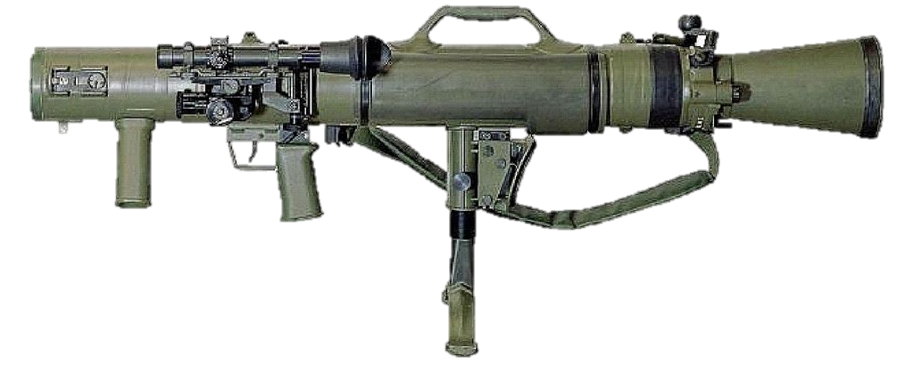
Hãy nêu ý nghĩa của việc thành lập Đảng Cộng sản Việt Nam.
CÂU1
Cách mạng Việt Nam có tổ chức tiên phong lãnh đạo, đưa cuộc đấu tranh của nhân dân ta đi theo con đường đúng đắn.

Slide 19
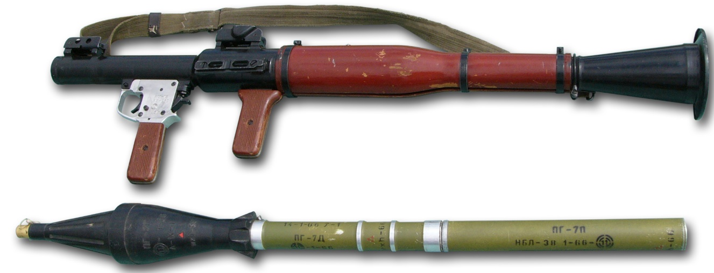
Hãy nêu ý nghĩa của việc Cách mạng tháng Tám thành công.
CÂU2
Cách mạng tháng Tám thành công đã lật đổ nền quân chủ mấy mươi thập kỉ, đã đập tan xiềng xích thực dân hơn 80 năm, đã đưa chính quyền lại cho nhân dân, đã xây nền tảng cho nước Việt Nam Dân chủ Cộng hòa, độc lập, tự do, hạnh phúc.

Slide 20
4
CỦNG CỐ

Slide 21

夏令营概述
Hãy nêu các sự kiện lịch sử tương ứng với các năm trên trục thời gian.
1858
1930
1945
Thực dân Pháp bắt đầu xâm lược nước ta.
Đảng Cộng sản Việt Nam được thành lập.
Cách mạng tháng Tám thành công.
Bác Hồ đọc bản Tuyên ngôn độc lập khai sinh ra nước Việt Nam Dân chủ Cộng Hòa.

Slide 22
Ôn lại các mốc thời gian, ý nghĩa sự kiện lịch sử giai đoạn 1858 đến 1945.
1
DẶN DÒ
2
Chuẩn bị bài: Vượt qua tình thế hiểm nghèo.

